Slide 1
MySQLクラスタ インストール、構成、スタートアップ手順 (日本語版)
[NEC Group Internal Use Only]
OSS技術センター
NECテレコムソフトウェアフィリピン (NSP)
Version 01.03
2017年9月22日

Slide 3
変更履歴
版数 | 日付 | 作成者 | 承認者 | 内容
00.01 | 2017/06/30 | NSP-planteras.ra |  | 日本語版 Draft version
01.00 | 2017/06/30 | NSP-planteras.ra |  | NCOSに送付 - 2011年度第1四半期の成果
01.01 | 2017/09/15 | NSP-planteras.ra |  | 更新された「目次」形式
01.02 | 2017/09/21 | NSP-planteras.ra |  | 変更されたフォントサイズ
01.03 | 2017/09/22 | NSP-planteras.ra |  | 目次、表題の見直し（章番号、表題の完全一致化

Slide 4
目次
1. MySQLクラスタ:インストール手順……………………………………………………….. 6
2. MySQLクラスタ:構成手順…..…………………………………………………………….. 7
2.1. 構成のファイル……………………………………………………………………………. 13
2.2. 構成のテンプレート…………………………………………………………………….. 19
2.2.1. 無冗長構成……………………………………………………………………………. 22
2.2.2. 冗長構成………………………………………………………………………………. 24
2.2.3. マルチマスター構成………………………………………………………………. 26
3. MySQLクラスタ:初期起動手順…………………..………………………………………….. 40

Slide 5
MySQLクラスタの調査
インストール、構成、スタートアップ手順

Slide 6
1. MySQLクラスタ:インストール手順
インストール手順
MySQLクラスタをインストールする方法はたくさんあります。MySQLクラスタのインストール方法については、以下のリストを参照してください。
NDBクラスタ自動インストーラの使用
LinuxにNDB クラスタ 7.5をインストールする
YUMリポジトリを使用する（インターネット接続が必要）
Linux用NDB クラスタバイナリリリースの使用
RPMからのNDB クラスタの使用
“.deb”ファイルの使用
Linuxのソースから
WindowsにNDB クラスタ 7.5をインストールする
Windows用NDB クラスタバイナリリリースの使用
Windowsのソースから
このセクションでは、YUMリポジトリのインストール手順を使用する。インストールマニュアルについては添付ファイルを参照してください。

Slide 7
2. MySQLクラスタ:構成手順
構成のファイ
NDB クラスタの構成のファイル (my.cnf). 各データノードまたはSQLノードには、管理ノードを見つける場所をノードに伝える接続文字列と、このホスト上のMySQLサーバーに情報を伝える行（データノードをホストするマシン）の2つの情報を提供するmy.cnfファイルが必要です ）を使用して、NDBCLUSTERストレージエンジンを有効にします。
my.cnf: すべてのNDB クラスタ実行可能ファイルのオプションを指定します。 このファイルは、クラスタ内で実行されている各実行可能ファイルによってアクセス可能でなければなりません。
my.cnf: MySQL クラスタのインストール後、データとSQLノードの/etc/ディレクトリにあります。

Slide 8
2. MySQLクラスタ:構成手順
my.cnf ファイルセクション（角かっこ “[]”で囲まれています）やパラメーター（角かっこ “[]”の下にあり）。
[mysqld]
ndbcluster
- ndbclusterストレージエンジンを有効にする
-構成ファイルにパラメータ文字列： “ndbcluster”
ndb-connectstring
-管理サーバーホストの接続文字列を提供する（デフォルトポート番号は1186）
-構成ファイルにパラメータ文字列：“ndb-connectstring=<管理ノードのIP番号またはホスト名>[:<ポート番号>]”
[mysql_cluster]
ndb-connectstring
-管理サーバーホストの接続文字列を提供する（デフォルトポート番号は1186）
-構成ファイルにパラメータ文字列：“ndb-connectstring=<管理ノードのIP番号またはホスト名>[:<ポート番号>]”
通知：前述のようにmy.cnfファイルの[mysqld]にNDBCLUSTERおよびndbconnectstringパラメータを指定してmysqldプロセスを起動すると、実際にクラスタを起動しなくてもCREATE TABLE文またはALTER TABLE文を実行することはできません。 そうしないと、これらのステートメントはエラーで失敗します。 これは仕様です。

Slide 9
2. MySQLクラスタ:構成手順
サーバーノードのデフォルトの my.cnf（MySQL クラスタのインストール後）
# For advice on how to change settings please see
# http://dev.mysql.com/doc/refman/5.7/en/server-configuration-defaults.html
[mysqld]
#
# Remove leading # and set to the amount of RAM for the most important data
# cache in MySQL. Start at 70% of total RAM for dedicated server, else 10%.
# innodb_buffer_pool_size = 128M
#
# Remove leading # to turn on a very important data integrity option: logging
# changes to the binary log between backups.
# log_bin
#
# Remove leading # to set options mainly useful for reporting servers.
# The server defaults are faster for transactions and fast SELECTs.
# Adjust sizes as needed, experiment to find the optimal values.
# join_buffer_size = 128M
# sort_buffer_size = 2M
# read_rnd_buffer_size = 2M
datadir=/var/lib/mysql
socket=/var/lib/mysql/mysql.sock
# Disabling symbolic-links is recommended to prevent assorted security risks
symbolic-links=0
log-error=/var/log/mysqld.log
pid-file=/var/run/mysqld/mysqld.pid

Slide 10
2. MySQLクラスタ:構成手順
NDBノードのデフォルトの my.cnf（MySQL クラスタのインストール後）
[mysqld]
datadir=/var/lib/mysql
socket=/var/lib/mysql/mysql.sock
# Disabling symbolic-links is recommended to prevent assorted security risks
symbolic-links=0
# Settings user and group are ignored when systemd is used.
# If you need to run mysqld under a different user or group,
# customize your systemd unit file for mariadb according to the
# instructions in http://fedoraproject.org/wiki/Systemd
[mysqld_safe]
log-error=/var/log/mariadb/mariadb.log
pid-file=/var/run/mariadb/mariadb.pid
#
# include all files from the config directory
#
!includedir /etc/my.cnf.d

Slide 11
2. MySQLクラスタ:構成手順
NDBノードのデフォルトの my.cnf（MySQL クラスタのインストール後）
# my.cnf
# example additions to my.cnf for NDB Cluster
# (valid in MySQL 5.7)
# enable ndbcluster storage engine, and provide connection string for
# management server host (default port is 1186)
[mysqld]
ndbcluster
ndb-connectstring=ndb_mgmd.mysql.com
# provide connection string for management server host (default port: 1186)
[ndbd]
connect-string=ndb_mgmd.mysql.com
# provide connection string for management server host (default port: 1186)
[ndb_mgm]
connect-string=ndb_mgmd.mysql.com
# provide location of cluster configuration file
[ndb_mgmd]
config-file=/etc/config.ini

Slide 12
2. MySQLクラスタ:構成手順
NDBノードの my.cnf サンプル
[mysqld]
# Options for mysqld process:
ndbcluster # run NDB storage engine
[mysql_cluster]
# Options for NDB Cluster processes:
ndb-connectstring=192.168.0.10 # location of management server

Slide 13
2. MySQLクラスタ:構成手順
2.1 構成のファイル
NDB クラスタグローバル構成ファイル (config.ini). NDB クラスタのグローバルコンフィグレーションファイルは、config.iniという名前で命名されています（ただし、これは必須ではありません）。 必要に応じて、起動時にndb_mgmdによって読み込まれ、読み込み可能な任意の場所に置くことができます。 設定の場所と名前は、コマンドラインで--configfile = path_nameとndb_mgmdを使用して指定します。 このオプションにはデフォルト値はなく、ndb_mgmdが設定キャッシュを使用する場合は無視されます。
管理ノードはconfig.iniが必要で、そのファイルには、維持するレプリカの数、各データノードのデータとインデックスに割り当てるメモリ量、データノードを見つける場所、各データノードのディスクにデータを保存する場所、および 任意のSQLノードを見つける場所。
config.ini: このファイルは、グローバルコンフィグレーションファイルとも呼ばれ、NDB クラスタ管理サーバによってのみ読み込まれ、そこに含まれる情報がクラスタに参加するすべてのプロセスに配信されます。 config.iniには、クラスタに関係する各ノードの説明が含まれています。 これには、データノードの構成パラメータと、クラスタ内のすべてのノード間の接続の構成パラメータが含まれます。

Slide 14
2. MySQLクラスタ:構成手順
config.ini ファイルセクション（角かっこ “[]”で囲まれています）やパラメーター（角かっこ “[]”の下にあり）。
[ndbd_default]
NoOfReplicas
クラスタに格納されている各テーブルのレプリカ数を定義します。
ノードグループのサイズを指定します。
デフォルト値は2で、ほとんどの本番環境で推奨される値です。
DataMemory
データベースレコードを格納するために使用可能なスペースの量（バイト単位）を定義します。
DataMemoryによって割り当てられたメモリは、実際のレコードとインデックスの両方を格納するために使用されます。
IndexMemory
NDBクラスタのハッシュインデックスに使用されるストレージの量を制御します。
次の公式を使用して、ハッシュインデックスのサイズを見積もることができます。
ServerPort
データノードによって使用されるデフォルトのポート番号。
サイズ = ( (断片 * 32K) + (行 * 18) ) * レプリカ数

Slide 15
2. MySQLクラスタ:構成手順
[ndbd_mgmd]
HostName
管理ノードが常駐するコンピュータのホスト名を定義します。
DataDir
管理サーバーからの出力ファイルが置かれるディレクトリ。
このパラメータのデフォルト値は、ndb_mgmdが置かれているディレクトリです。
[ndbd]
HostName
データノードが常駐するコンピュータのホスト名を定義する。
設定されている場合は、マシンのIPアドレスまたはホスト名のいずれかを指定できます。
NodeId
すべてのクラスタ内部メッセージのノードのアドレス。
クラスタ内の各ノードには一意の識別子が必要です。
DataDir
トレースファイル、ログファイル、pidファイル、およびエラーログが置かれるディレクトリ。
デフォルトはデータノードプロセスの作業ディレクトリです。
ServerPort
他のノードに接続するためのポート。
ノード間の通信を許可するファイアウォールルールを追加する必要がある場合、複数のデータノードがある場合は、[ndbd]セクションでこのパラメータを指定します。

Slide 16
2. MySQLクラスタ:構成手順
[mysqld]
HostName
- SQLノード（APIノード）が常駐するコンピュータのホスト名を定義します。

Slide 17
2. MySQLクラスタ:構成手順
MGMノードのサンプルconfig.ini
[ndbd default]
# Options affecting ndbd processes on all data nodes:
NoOfReplicas=2 # Number of replicas
DataMemory=80M # How much memory to allocate for data storage
IndexMemory=18M # How much memory to allocate for index storage
# For DataMemory and IndexMemory, we have used the
# default values. Since the "world" database takes up
# only about 500KB, this should be more than enough for
# this example NDB Cluster setup.
ServerPort=2202 # This the default value; however, you can use any
# port that is free for all the hosts in the cluster
# Note1: It is recommended that you do not specify the port
# number at all and simply allow the default value to be used
# instead
# Note2: The port was formerly specified using the PortNumber
# TCP parameter; this parameter is no longer available in NDB
# Cluster 7.5.
[ndb_mgmd]
# Management process options:
HostName=192.168.50.51 # Hostname or IP address of MGM node
DataDir=/var/lib/mysql-cluster # Directory for MGM node log files
[ndbd]
# Options for data node "A":
# (one [ndbd] section per data node)
HostName=192.168.50.55 # Hostname or IP address
NodeId=10 # Node ID for this data node
DataDir=/var/lib/mysql-cluster # Directory for this data node's data files
ServerPort=50501
[ndbd]
# Options for data node "B":
# (one [ndbd] section per data node)
HostName=192.168.50.56 # Hostname or IP address
NodeId=11 # Node ID for this data node
DataDir=/var/lib/mysql-cluster # Directory for this data node's data files
ServerPort=50502

Slide 18
2. MySQLクラスタ:構成手順
MGMノードのサンプルconfig.ini
[ndbd]
# Options for data node "C":
# (one [ndbd] section per data node)
HostName=192.168.50.59 # Hostname or IP address
NodeId=12 # Node ID for this data node
DataDir=/var/lib/mysql-cluster # Directory for this data node's data files
ServerPort=50503
[ndbd]
# Options for data node "D":
# (one [ndbd] section per data node)
HostName=192.168.50.60 # Hostname or IP address
NodeId=13 # Node ID for this data node
DataDir=/var/lib/mysql-cluster # Directory for this data node's data files
ServerPort=50504
[mysqld]
# SQL node options:
HostName=192.168.50.53 # Hostname or IP address
# (additional mysqld connections can be
# specified for this node for various
# purposes such as running ndb_restore)
NodeId=50
[mysqld]
# SQL node options:
HostName=192.168.50.54 # Hostname or IP address
# (additional mysqld connections can be
# specified for this node for various
# purposes such as running ndb_restore)
NodeId=51
[mysqld]
# Free mysqld

Slide 19
2. MySQLクラスタ:構成手順
2.2 構成のテンプレート
ノードまたはサーバーのセットアップ
¹クラスタ内のNDBノードの最大数
² 4クラスタあたりndb個のノード（1クラスタあたり最大48 ndb個のノード
ノード | 無冗長 | 冗長 (最小) | マルチマスター (１クラスター内) | マルチマスター (２クラスター内)
SQL | 1 | 2 | 2 | 2
NDB | 1 | 2 | 4 (４8¹まで) | 4 x 2 (48 x 2¹)

Slide 20
2. MySQLクラスタ:構成手順
構成テンプレート
config.ini (管理ノード)
¹推奨値は2です
² ndbノードの最大数
³サーバがファイアウォールを有効にしている場合、ファイアウォールルール設定で使用する各ndbノードの静的サーバポート値を指定する方が良い
パラメーター | 無冗長 | 冗長 (最小) | マルチマスター (１クラスター内) | マルチマスター (２クラスター内)
NoOfReplica | ○ (値: 1) | ○ (値: 2) | ○ (値: 1-4¹) | ○ (値: 1-4¹)
ServerPort | デフォルト | 増分値³ | 増分値³ | 増分値³

Slide 21
2. MySQLクラスタ:構成手順
my.cnf (SQL ノード)
my.cnf (NDB ノード)
上記のサンプルを参照してください。 ndbノードの設定ファイルには、異なる設定に特別な変更はありません。
パラメーター | 無冗長 | 冗長 (最小) | マルチマスター (１クラスター内) | マルチマスター (２クラスター内)
log_bin | × | × | × | ○
server-id | 任意 | 任意 | 任意 | ○

Slide 22
2. MySQLクラスタ:構成手順
2.2.1 無冗長構成
MySQL クラスタには、最小限のNDB クラスタ構成で構成される3種類のノードがあります。
最小構成は、次のノードで構成されます：
管理ノード x 1
サーバ・SQLノード x 1
データノード x 1
通知：可用性とデータ保護の要件の最小要件を満たすには、複数のデータノード（少なくとも2つ）が必要です。

Slide 23
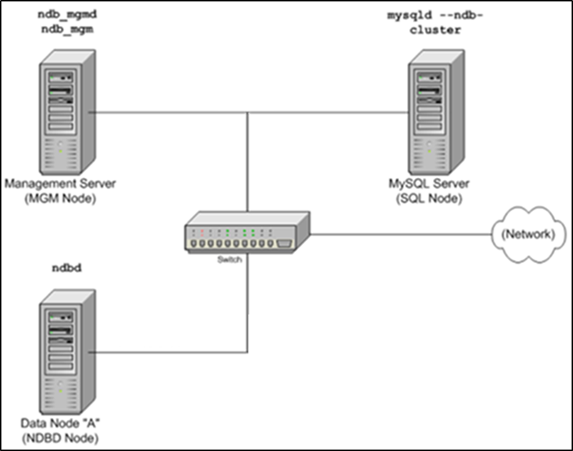
2. MySQLクラスタ:構成手順
サーバーセットアップ

Slide 24
2. MySQLクラスタ:構成手順
2.2.2 冗長構成
MySQL クラスタでは、最小限の可用性要件とデータ保護要件を満たすために、複数のデータノード（少なくとも2つ）が必要です。
冗長構成は、次のノードで構成されます：
管理ノード x 1*
サーバ・SQLノード x 2*
データノード x 2
* 高可用性データの最小要件を満たすために1つのサーバーのみを持つことができます。

Slide 25
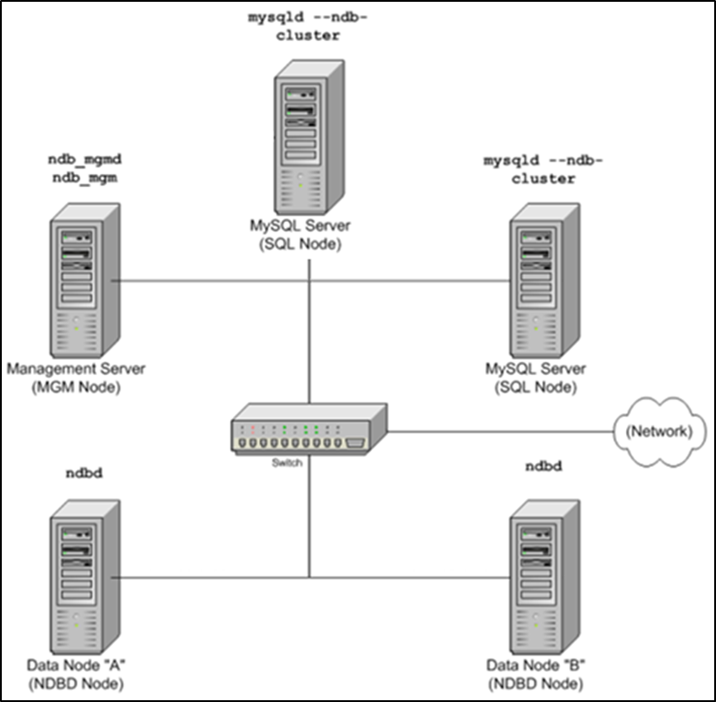
2. MySQLクラスタ:構成手順
サーバーセットアップ

Slide 26
2. MySQLクラスタ:構成手順
2.2.3 マルチマスター構成
MySQL クラスタでは、1つ以上のSQLサーバにアップデートを実行し、データベースに新しいレコードを挿入することができます。マルチマスター構成では、クラスタ内の任意のSQLノードまたは別のクラスタから書き込むことができます。
冗長構成は、次のノードで構成されます：
管理ノード x 1*
サーバ・SQLノード x 2*
データノード x 2
* 高可用性データの最小要件を満たすために1つのサーバーのみを持つことができます。

Slide 27
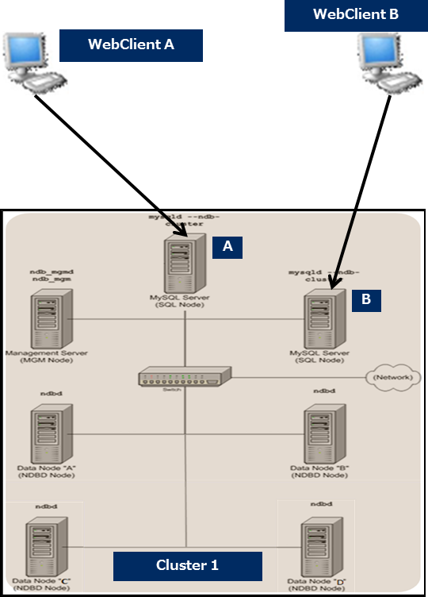
2. MySQLクラスタ:構成手順
サーバーセットアップ（1クラスターマルチマスターセットアップ）
クラスタ1には、2つのマスターSQLノードがあります。 SQLノードAは、データベースおよびSQLノードBに対するSQL操作（挿入、更新、削除）を実行できます。

Slide 28
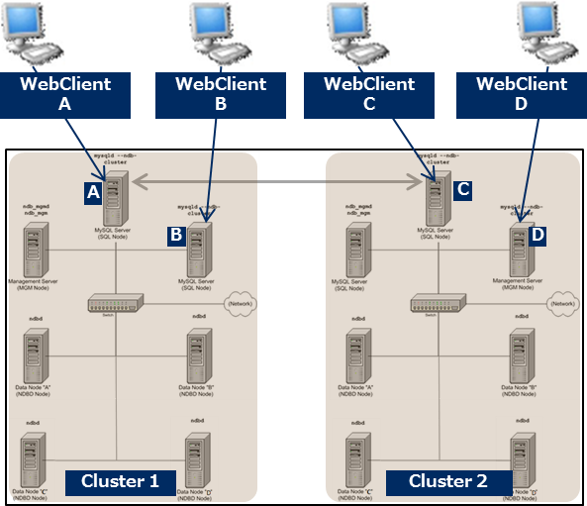
2. MySQLクラスタ:構成手順
サーバーセットアップ（２クラスターマルチマスターセットアップ）
2つのクラスタ設定では、すべてのSQLノードがデータベースを変更できます。 この設定では、SQLノードAを介して行われたデータベースの変更はすべてクラスタ2に反映され、SQLノードCおよびDを介して取得できます。SQLノードBを介して変更を取得することもできます。 クラスタ1でもアクセスできます。

Slide 29
2. MySQLクラスタ:構成手順
２クラスターマルチマスター構成
マスタークラスター1
SQLノードのmy.cnf構成ファイルにlog_binパラメーターを追加します。
log_bin=<binlogファイルのパス>
server-id=<サーバーID>
mysqld プロセスを再起動する
mysqlクライアントで
レプリケーションと権限付与のためのユーザーを作成する
CREATE USER ‘repl50’@’%’ IDENTIFIED BY ‘Repl123!’;
GRANT REPLICATION SLAVE ON *.* TO ‘repl50’@’%’ IDENTIFIED BY ‘Repl123!;
FLUSH PRIVILEGES;
マスターの状態を確認する
SHOW MASTER STATUS \G;
ファイルの値をコピーすると、クラスタ2のマスターの入力として使用されます

Slide 30
2. MySQLクラスタ:構成手順

Slide 31
2. MySQLクラスタ:構成手順
マスタークラスター２
SQLノードのmy.cnf構成ファイルにlog_binパラメーターを追加します。
log_bin=<binlogファイルのパス>
server-id=<サーバーID>
mysqld プロセスを再起動する
mysqlクライアントで
スレーブスレッドを停止する
STOP SLAVE;
スレーブノードにマスター構成を設定する（クラスタ2のマスタは、クラスタ1のマスタのスレーブノードです。 ）
CHANGE MASTER TO master_host=‘ホスト名’, master_user=‘<マスターレプリケーションのユーザ名>’, master_password=‘<マスターレプリケーションのパスワード>’, master_log_file=‘<「クラスタ1のマスター」セクションのSHOW MASTER STATUS実行のFileの値を参照してください。>’, master_log_pos=‘<「クラスタ1のマスター」セクションのSHOW MASTER STATUS実行のPositionの値を参照してください。>;
スレーブスレッドを起動する
START SLAVE;
\
スレーブスレッドの状態を確認する
SHOW SLAVE STATUS;

Slide 32
2. MySQLクラスタ:構成手順
スレーブスレッドが実行中であるかどうかを確認する
SHOW PROCESSLIST;
スレーブスレッドの状態を確認する
SHOW SLAVE STATUS;

Slide 33
2. MySQLクラスタ:構成手順
スレーブ状態の出力を表示する

Slide 34
2. MySQLクラスタ:構成手順
スレーブ状態の出力を表示する

Slide 35
2. MySQLクラスタ:構成手順
マスタークラスター１
レプリケーションと権限付与のためのユーザーを作成する
CREATE USER ‘repl650’@’%’ IDENTIFIED BY ‘Repl123!’;
GRANT REPLICATION SLAVE ON *.* TO ‘repl60’@’$’ IDENTIFIED BY ‘Repl123!;
FLUSH PRIVILEGES;

Slide 36
2. MySQLクラスタ:構成手順
マスタークラスター1
接続が確立されていることを確認する
netstat –natp | egrep –I established.*mysql
マスターのスレッドを確認し、状態が「マスターがすべてのビンログをスレーブに送信しました...」と確認します。
SHOW PROCESSLIST;
スレーブスレッドを停止する
STOP SLAVE;
スレーブノードにマスタ構成を設定する（クラスタ1のマスタはクラスタ2のマスタのスレーブノード）
CHANGE MASTER TO master_host=‘ホスト名’, master_user=‘<マスターレプリケーションのユーザ名>’, master_password=‘<マスターレプリケーションのパスワード>’, master_log_file=‘<「クラスタ1のマスター」セクションのSHOW MASTER STATUS実行のFileの値を参照してください。>’, master_log_pos=‘<「クラスタ1のマスター」セクションのSHOW MASTER STATUS実行のPositionの値を参照してください。>;

Slide 37
2. MySQLクラスタ:構成手順
スレーブスレッドを起動する
START SLAVE;
スレーブの状態を確認し、クラスタ2のマスタを指していることを確認する必要があります。
SHOW SLAVE STATUS;

Slide 38
2. MySQLクラスタ:構成手順
スレーブ状態の出力を表示する

Slide 39
2. MySQLクラスタ:構成手順
スレーブ状態の出力を表示する

Slide 40
3. MySQLクラスタ:初期起動手順
初期起動手
管理ノードを開始
実行する: ndb_mgmd -f /var/lib/mysql-cluster/config.ini --skip-config-cache*
ファイアウォールが有効になっている場合は、ポート1186（管理サーバーデーモンが使用するデフォルトポート）を介して受信メッセージを許可するルールを追加します。
*オプション-skip-config-cacheは設定キャッシュを作成しないので、ndb_mgmdを起動するたびにconfigファイルを指定して、設定ファイル内のudpatesが反映されるようにする必要があります。
データノードを開始
まず、管理ノードのconfig.iniファイルのDataDirパラメータで指定されたディレクトリを作成します。
ファイアウォールが有効になっている場合は、config.iniファイルに設定されたサーバーポートを介して受信メッセージを許可するルールを追加します。
実行する: ndbd –initial*
*このオプションを指定すると、すべてのファイルがNDB クラスタファイルシステムから削除され、すべてのREDOログファイルが再作成されます。 クラスタを初めて起動するとき（つまり、データノードファイルが作成される前）にこのオプションを使用することはできます。 しかし、必要はありません。

Slide 41
3. MySQLクラスタ:初期起動手順
3. SQLノードを開始
mysqld.serviceを無効にして、再起動時に起動されないようにします： systemctl disable mysqld.service
mysqldのバイナリを使用してmysqldプロセスを実行し、mysqlサーバの初期化を行います：
実行する: mysqld –user=“mysql” –initialize &
root以外でユーザを作成する場合は、そのユーザ名を使用してmysqlサーバを初期化し、mysqlサーバファイルへのアクセスまたは使用時のアクセス権の問題を回避します。
初期化後、生成された一時パスワードを取得する
実行する: grep ‘temporary password’ /var/log/mysqld.log
出力: 2017-05-16T06:32:12.547064Z 1
[注意] root @ localhostに対して一時パスワードが生成されます： wLMN%vrwn00h
mysqld プロセスを再開
実行する: mysqld –user=“mysql” &
rootのパスワードを変更し、mysqlサーバのmysqlユーザをmysqlクライアントに作成する
実行する: root# mysql –u root –p
仮パスワードを入力
mysqlクライアントでログインに成功しました。
mysqlクライアントでは、
root ユーザーを変更する: ALTER USER 'root'@'localhost' IDENTIFIED BY ‘<NEW PASSWORD>';

Slide 42
3. MySQLクラスタ:初期起動手順
mysql ユーザを作成: CREATE USER 'mysql'@'localhost' IDENTIFIED BY ‘< NEW USER PASSWORD>‘;
新規ユーザーに特権を与える: GRANT ALL PRIVILEGES ON * . * TO 'mysql'@'localhost';
特権をフラッシュ : FLUSH PRIVILEGES;
rootパスワードの更新が成功したことを確認する
実行する: mysql –u root –p
更新されたパスワードを入力し、ログインが成功したことを確認します。
新規ユーザーの作成が成功したことを確認する
実行する: mysql –u mysql –p
更新されたパスワードを入力し、ログインが成功したことを確認します

Slide 43
参考文献
refman-5.7-en.a4.pdf

